Slide 1
স্বাগতম

Slide 2
মোঃ মাহফুজার রহমান
সহকারী শিক্ষক
মুকুন্দপুর গড়েয়াহাট সপ্রাবি
কাহারোল, দিনাজপুর ।
ই-মেইল: mahfuzardpe@gmail.com
মোবাইল: 01723695547
শ্রেণিঃ ৫ম
বিষয়ঃ গণিত
পাঠঃ অধ্যায়-১০,জ্যামিতি
পাঠ্যাংশঃ ১০.১ আয়ত ও বর্গ

Slide 3
শিখন ফল
১। আয়ত কী তা বলতে পারবে ।
২। আয়তের প্রত্যেকটি কোণ সমকোণ এবং বিপরীত বাহুগুলো সমান তা বলতে পারবে ।
৩। আয়তের বৈশিষ্ট্য বলতে পারবে । আয়ত আঁকতে পারবে ।

Slide 4
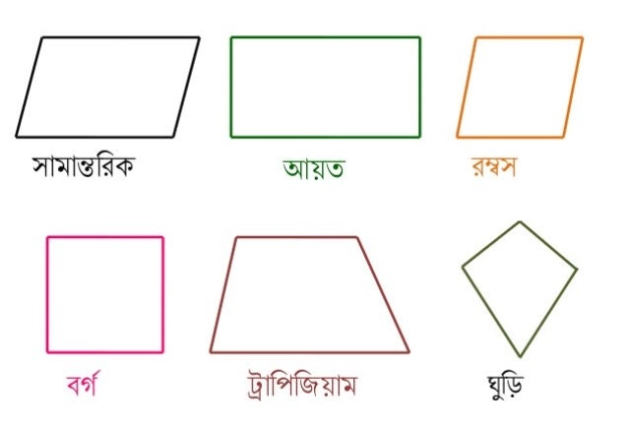
নিচের চিত্র গুলো দেখ এবং চিন্তা করে উত্তর দাও

Slide 5
আয়ত

Slide 6
ঘ
গ
ক
খ

Slide 7
নিম্নলিখিত প্রশ্নগুলোর উত্তর খাতায় লেখ
১। একটি আয়তের কয়টি কোণ সমকোণ ?
উত্তরঃ আয়তক্ষেত্রের প্রতিটি কোণের মান ৯০ ডিগ্রী ।
২। আয়তের কয়টি বাহু পরস্পর সমান ?
উত্তরঃ দু’টি বাহু পরস্পর সমান ।
৩। আয়তের বৈশিষ্ট্য গুলো লেখ ।
উত্তরঃ আয়তের বৈশিষ্ট্য :
(১) আয়তের কর্ণদ্বয় পরস্পর সমান।
(২) আয়তের একটি কোণ সমকোণ
(৩) আয়তের সবগুলো কোণ সমান।
৪। একটি আয়ত এঁকে দেখাও ।

Slide 8
ধন্যবাদ

